Slide 1
Использование реестра цен для оценки долей в жилой недвижимости: практические примеры
Боярина Татьяна Александровна
ведущий оценщик

Slide 2
Законодательное регулирование
Процедура возмездного отчуждения доли в праве на недвижимое имущество регламентирована главой 16 Гражданского кодекса Республики Беларусь.
Процедура отчуждения:
Извещение в письменной форме остальных участников долевой собственности о намерении продать свою долю с указанием цены и условий продажи;
Если участники долевой собственности откажутся от покупки доли в праве на недвижимое имущество в течение месяца, продавец вправе продать свою долю любому лицу за цену, объявленную выше;
В случае снижения стоимости в результате торгов с третьими лицами, процедура повторяется сначала;
При продаже доли с нарушением преимущественного права покупки любой участник долевой собственности имеет право в течение трех месяцев требовать в судебном порядке перевода на него прав и обязанностей покупателя.

Slide 3
Факторы обесценения долевой собственности
Ограничение прав
Наличие мест общего пользования
Факторы, оказывающие негативное влияние на рыночную стоимость доли
Законодательное регулирование
Психология рынка

Slide 4
Стоимость доли
«Максимальная» рыночная стоимость доли
Продажа квартиры целиком с последующим пропорциональным разделением денежных средств между собственниками
«Специальная стоимость»
Продажа доли одному из участников долевой собственности
Рыночная стоимость
Продажа доли на открытом рынке

Slide 5
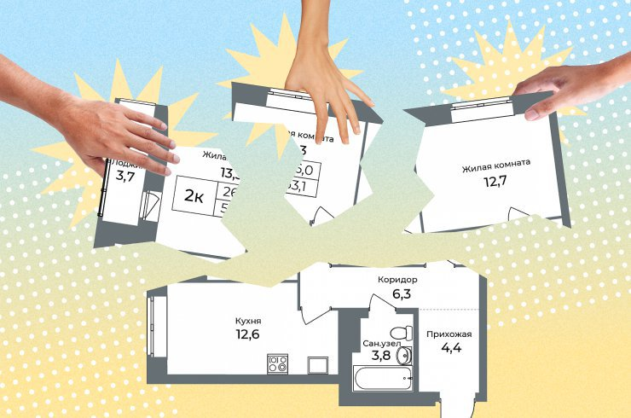
Основные критерии, которые оказывают влияние на формирование рыночной стоимости доли
Площадь квартиры и размер доли;
Количество совладельцев;
Адекватность совладельцев
9 факторов
4 62 оценочные зоны

Slide 6
Минск
Статистика
1-е квартиры
2022 - 2024
локация
база
объекты
анализируемый период
pr.nca.by
Год | Всего сделок | Доли | Анализ-мые доли*
2022 | 8 843 | 511 | 51
2023 | 8 910 | 548 | 46
2024 | 10 191 | 476 | 58
*Анализируемые доли – сделки купли-продажи с долями, где стоимость 1 м. кв. доли ниже (выше) стоимости 1 м. кв. средней рыночной стоимости по совершенным сделкам купли-продажи аналогичных квартир в данной локации
Анализируемые доли | Доля | Удельный вес
 | 0,75>1 | 5%
 | 0,5>0,75 | 6%
 | 0,5 | 56%
 | 0,1>0,5 | 29%
 | ≥0,1 | 4%

Slide 7
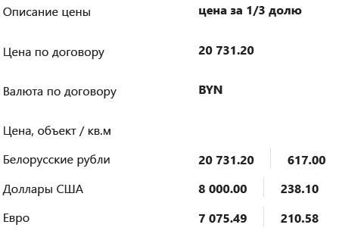
Алгоритм анализа
Пересчет цены доли в расчете на 1 кв.м. доли
Подбор сопоставимых объектов-аналогов;
Приведение сделок купли-продажи к единому уровню цен. Проведение корректировки на расположение в здании для первого и последнего этажей;
Стоимость 1 м.кв. доли в пересчете на площадь доли = 714,30 долл США
Сопоставление рыночной стоимости 1 м.кв. всего объекта с рыночной стоимостью 1 м.кв. доли;
01.01.2024
Определение коэффициента обесценения доли в имущественном праве при ее продаже на рынке недвижимости

Slide 8
Результат анализа
Размер доли | Коэф-т кор-ки, min | Коэф-т кор-ки, max | Среднее значение | Коэф-т вариации
0,75>1 | 0,85 | 0,95 | 0,90 | 5%
0,5>0,75 | 0,58 | 0,87 | 0,72 | 17%
0,5 | 0,50 | 0,78 | 0,64 | 13%
0,1>0,5 | 0,36 | 0,64 | 0,53 | 16%
≥0,1* | 0,11 | 0,52 | 0,35 | 39%
*Незначительное количество сделок для анализа;
*Исключены сделки со стоимостью 1 м кв доли превышающую рыночную стоимость 1 м кв. всего объекта;
*Сделки с незначительными долями имеют природу «договорной» стоимости без привязки к рынку.
01.01.2024

Slide 9
Выводы
Рыночная (реальная) стоимость доли ниже ее номинальной стоимости, рассчитанной исходя из рыночной стоимости всего объекта
При определении рыночной стоимости долевой собственности необходимо учитывать обесценение, обусловленное воздействием внешних правовых и организационно-экономических факторов
Удельный вес рынка купли-продажи долей в имущественном праве по рыночной стоимости составляет в среднем 10% от общего числа сделок с долями
Коэффициент обесценения доли в имущественном праве при ее продаже на рынке недвижимости может в среднем составлять от 10% до 65% в зависимости от размера доли

Slide 10
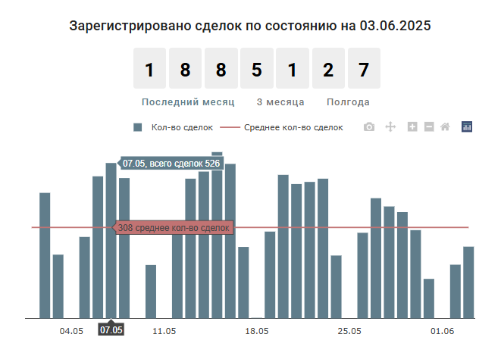
Cодержит информацию о ценах на земельные участки и объекты недвижимого имущества, расположенные на этих участках, зафиксированные на момент совершения сделок купли-продажи
капитальные строения и изолированные помещения
земельные участки
Пользователи: государственные органы, оценочные компании, риэлтерские агентства, банки, физические лица
01.01.2024

Slide 11
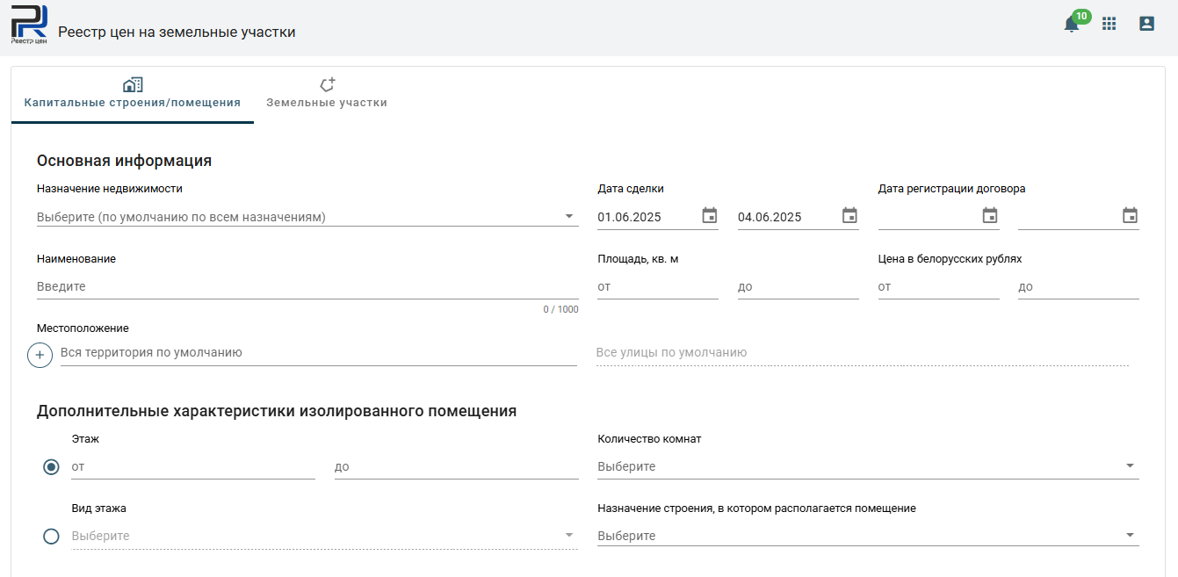
01.01.2024

Slide 12
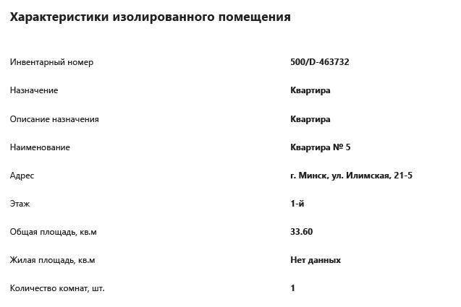
01.01.2024

Slide 13
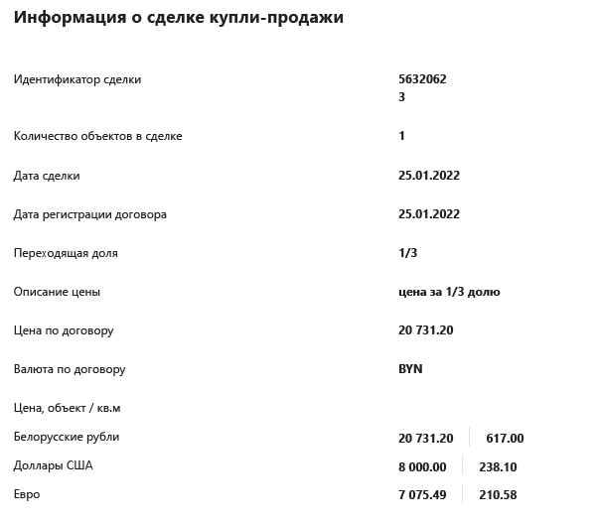
01.01.2024

Slide 14
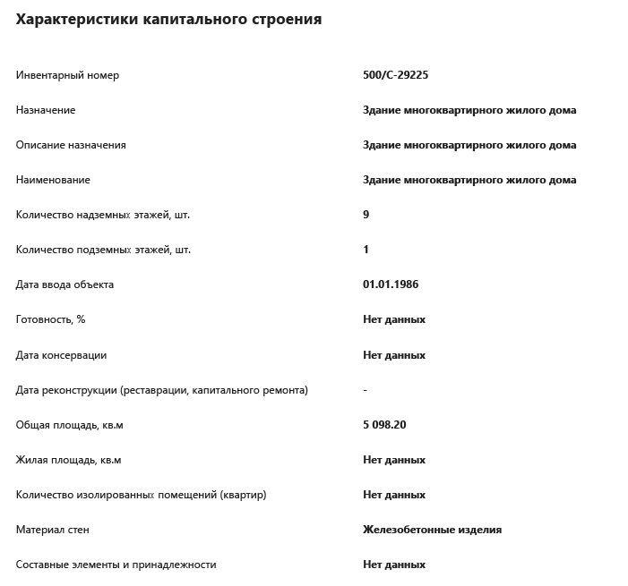
01.01.2024

Slide 15
01.01.2024

Slide 16
Как сделка купли-продажи попадает в Реестр цен?
pr.nca.by
Нотариус
Агентство
по государственной регистрации и земельному кадастру (ТОР)
Регистр недвижимости
Реестр цен
Notes:
Участники сделки могут учувствовать в сделке самостоятельно или через своих представителей, если иное не предусмотрено законодательными актами. Полномочия представителей граждан и индивидуальных предпринимателей должны быть подтверждены нотариально удостоверенной доверенностью.
Регистр недвижимости содержит сведения и документы в отношении более чем 9 млн. зарегистрированных объектов недвижимого имущества, находящихся на территории Республики Беларусь, в том числе об их правообладателях, наличии ограничений и обременений прав, характеристиках объектов, информацию о переходах прав на объект и т.п.

Slide 17
Способы получения информации
pr.nca.by
Ограниченный дистанционный доступ
Бесплатный доступ к базовой статистике по сделкам для неавторизованных пользователей – просмотр количества сделок купли-продажи
Дистанционный доступ
Онлайн доступ к сведениям о сделках купли-продажи
Разовый запрос
Реестр цен
Официальный документ (справка) для предоставления по месту требования
Специальный запрос
Электронный файл с расширенной информацией о сделках и возможностью обработки по требованиям
Notes:
Организована возможность просмотра статистики по количеству сделок купли-продажи бесплатно. Однако выходными данными является только количество сделок без какой-либо подробной информации. Такая информация подходит для анализа динамики рынка недвижимости по количеству сделок. Такой функцией часто пользуются крупные риэлтерские агентства для подсчёта статистики по количеству квартир. + можно заранее посмотреть, найдется ли по Вашему запросу информация при платном запросе информации.
В целом к ресурсу на возмездной основе может подключиться любой человек или организация. Для этого организовано 3 способа получения информации.

Slide 18
Наименование услуги | Стоимость услуги, BYN | Стоимость услуги, RUB
Разовый запрос (до 20 сделок купли-продажи) | 28,04 | 742,00
Тариф 1500 сделок | 84,08 | 2 225,00
Тариф 3000 сделок | 133,62 | 3 536,00
Тариф 5000 сделок | 184,66 | 4 886,00
Тариф 7000 сделок | 222,18 | 5 879,00
01.01.2024

Slide 19
Благодарю за внимание

